Slide 1
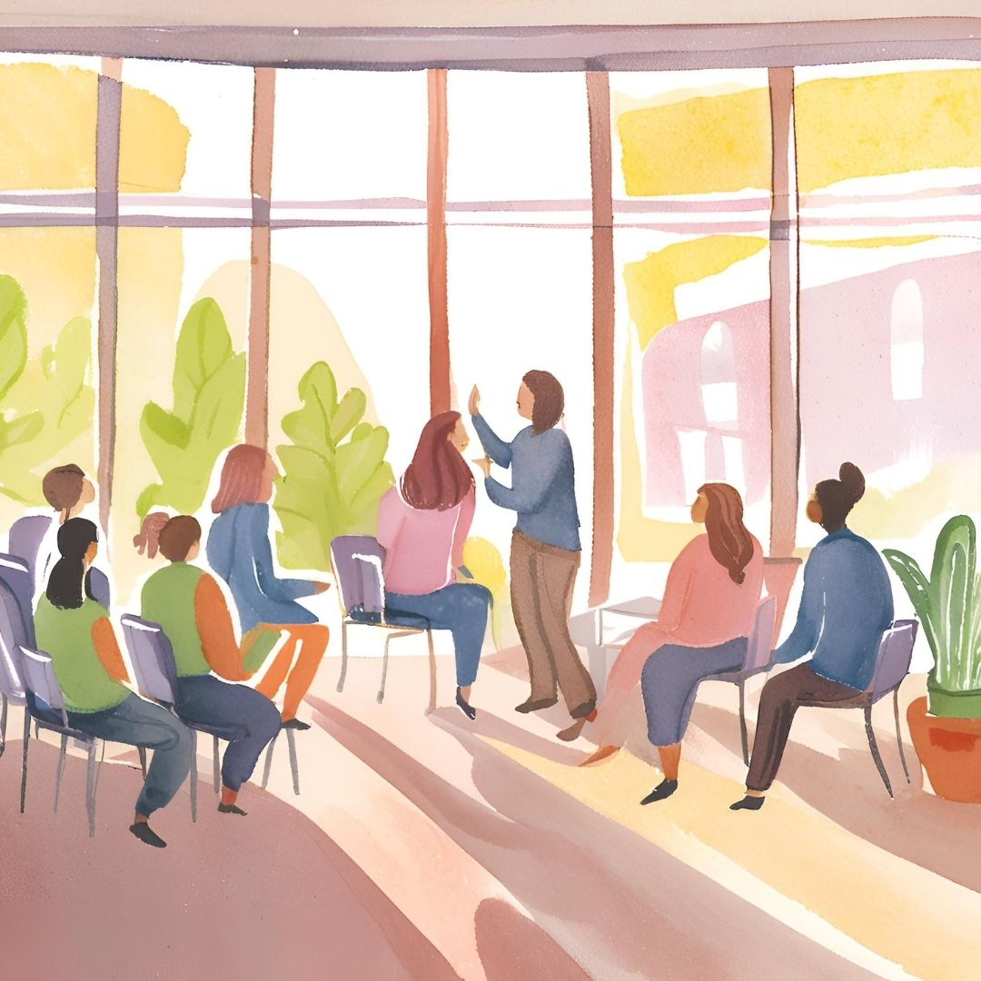
AKRAN ZORBALIĞI
LİSE / ÖĞRENCİ SUNUMU
Antalya İl Milli Eğitim Müdürlüğü
2024

Slide 2
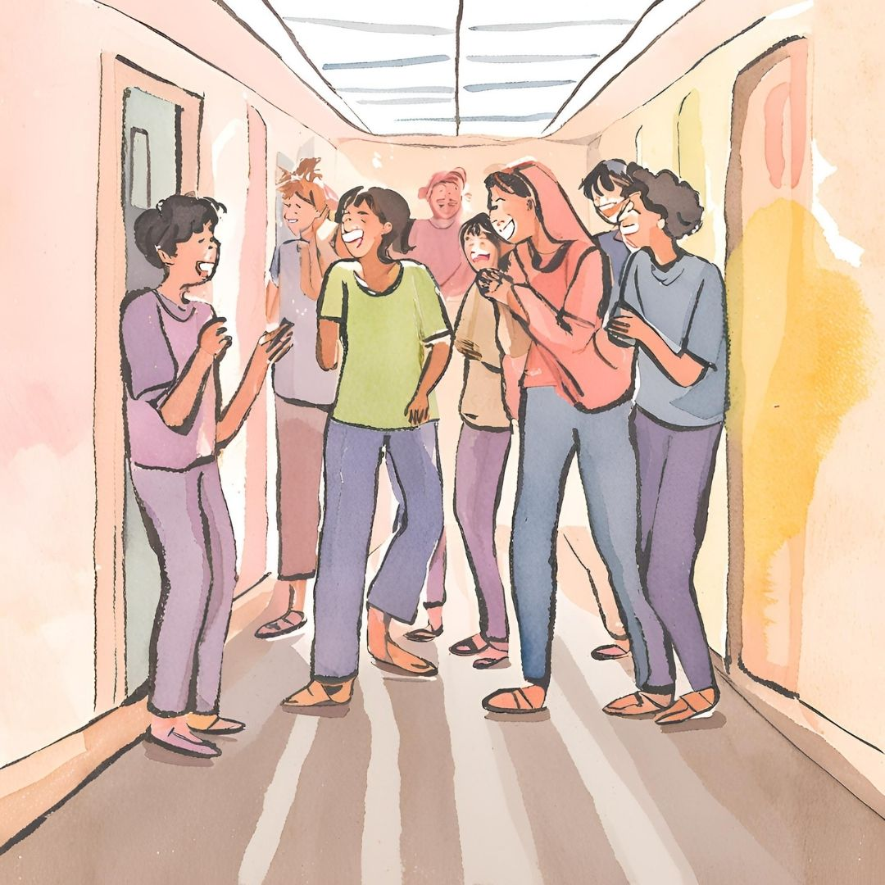
Akran Zorbalığı
Akran zorbalığı bir öğrencinin bir veya daha fazla öğrenci tarafından tekrar eden biçimde olumsuz davranışlara (fiziksel, sözel ve/veya psikolojik) maruz kalmasıdır.

Slide 3
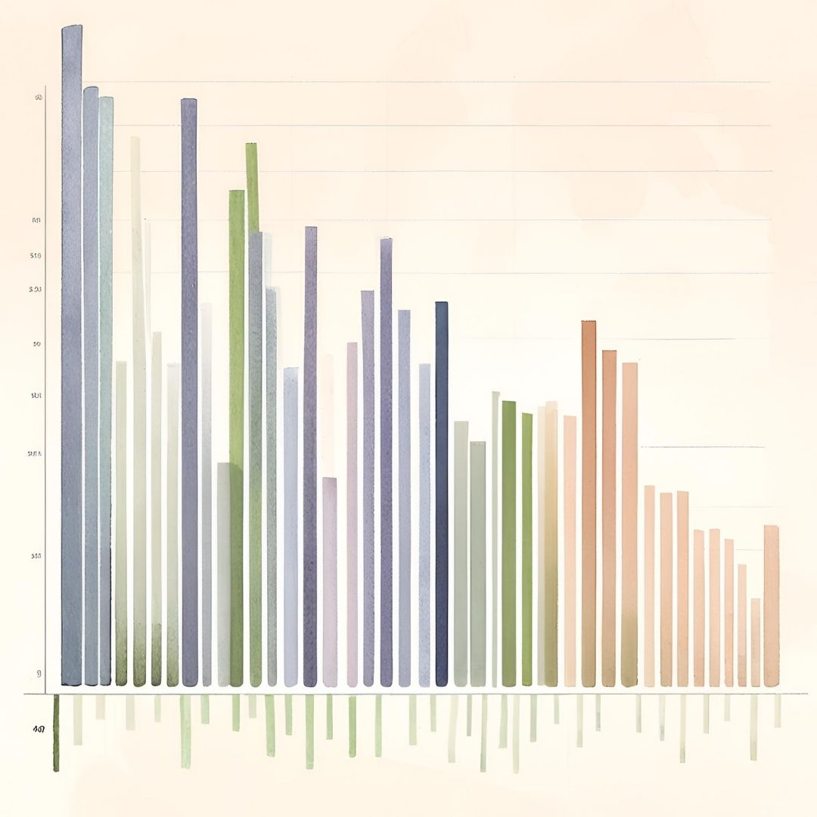
Yaygınlık
Akran zorbalığı Dünya’da ve Türkiye’deki okullarda (özel, devlet, gündüzlü, yatılı fark etmeksizin) ve her okul kademesinde sıklıkla görülen bir problemdir.
Araştırmalara göre, akran zorbalığı olayları lise düzeyinde dünyadaki farklı ülkelerde %7 ile %40 arasında
Ülkemizde ise %24 ile %51 arasında görülmektedir.
Bu oranlar size ne ifade ediyor?

Slide 4
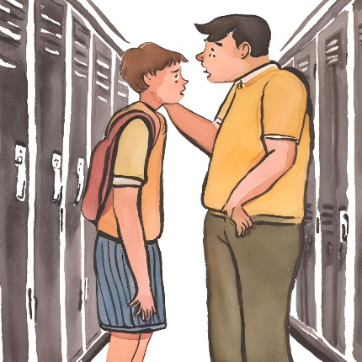
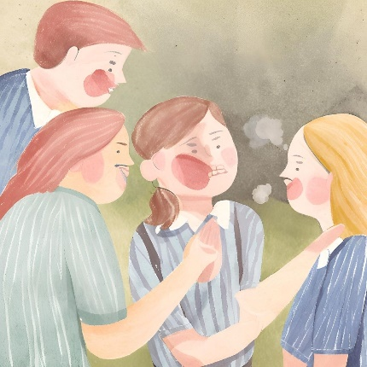
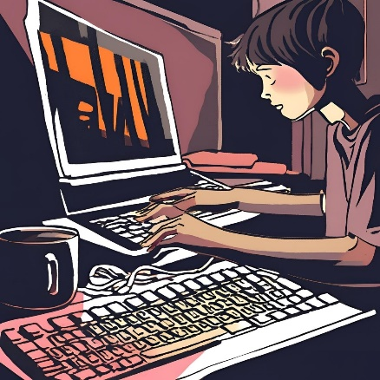
Akran Zorbalığının Türleri
FİZİKSEL ZORBALIK
SÖZEL ZORBALIK
İLİŞKİSEL/SOSYAL ZORBALIK
SİBER ZORBALIK

Slide 5
Fiziksel Zorbalık
Kişiye doğrudan fiziksel güç uygulanmasıdır.
Vurmak
İtmek
Tükürmek
Tekme atmak
Çelme takmak
Saçını çekmek
Eşyalarına zarar vermek
Sırasını çizmek
Sandalyesini altından çekmek veya sandalyesine boya sürmek
Sınıfa/tuvalete kilitlemek
Tuvaletin kapısını açmak

Slide 6
Sözel Zorbalık
Kişiye yönelik olumsuz sözel ifadelerin kullanılmasıdır.
Azarlamak
Laf ile sataşmak
Küçük düşürücü sözler söylemek
Alay etmek, dalga geçmek
İsim/lakap takmak
Hakaret etmek
Küfürlü konuşmak
Bağırmak

Slide 7
İlişkisel/Sosyal Zorbalık
Kişinin arkadaşlık/sosyal ilişkilerine zarar vermeyi hedefleyen davranışların yapılmasıdır.
Hakkında dedikodu yapmak ve yaymak
Arkadaş grubundan dışlamak
Rezil etmeye/küçük düşürmeye çalışmak
Okul dışı aktivitelere dahil etmemek
Görmezden gelmek
Kıs kıs gülmek
Yalnızlaştırmak
Tehdit etmek
Utandırmak
Taklit etmek

Slide 8
Siber Zorbalık
Teknolojik aletlerle (cep telefonu, bilgisayar, vb.) ve siber ortamlarda yapılan zorbaca davranışlardır.
Rahatsız edici mesajlar göndermek
Sosyal medya siteleri aracılığıyla rahatsız etmek
Anonim kimlik kullanarak bir başkasına hakaret etmek, onu aşağılamak
Kişiden habersiz sosyal medya hesabı açmak
Fotoğraflarını izinsiz kullanmak
Kişiyi kötüleyen/küçük düşüren paylaşımlarda bulunmak
Sosyal medya hesaplarından dışlamak
Özel fotoğraf ve görüşmelerini diğer kişiler ile paylaşmak

Slide 9
Zorbalığı Diğer Saldırganlık Türlerinden Ayırt Eden Özellikler
Bilinçli ve kasıtlı olarak karşı tarafı incitmeye ve zarar vermeye yönelik olması
Tekrarlayıcı ve sürekli olması
Zorbalığa katılan taraflar arası fiziksel ya da psikolojik güç dengesizliğinin bulunması
Akran zorbalığı ve akran çatışması birbiriyle karıştırılmamalıdır.

Slide 10
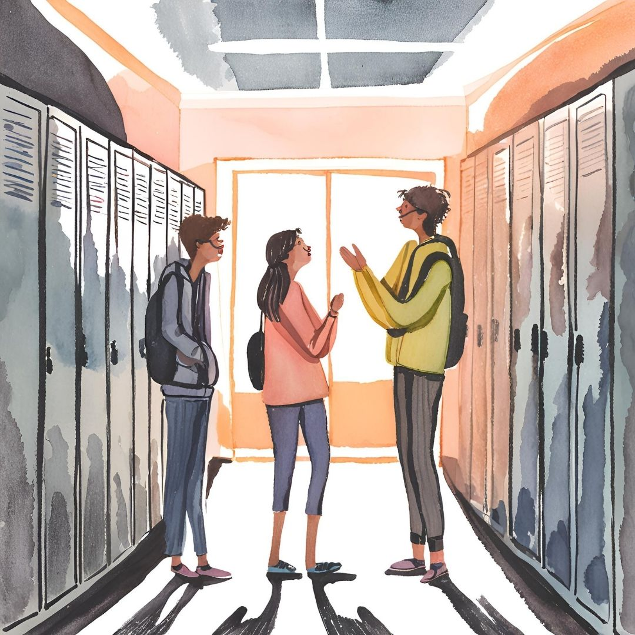
AKRAN ZORBALIĞI | AKRAN ÇATIŞMASI
Arkadaşlık ilişkisi yoktur. | Arkadaşlık ilişkisi vardır.
Güçler arası denge yoktur. | Güçler arası denge vardır.
Davranışlar sıklıkla tekrarlanır. | Arada sırada yaşanır. Çatışma sürekli değildir.
Sonuçları kalıcı ve ağırdır. | Sonuçları ciddi değildir.
Pişmanlık ve sorumluluk alma yoktur. | Pişmanlık ve sorumluluk alma vardır.
Problem çözülmeye çalışılmaz. | Taraflar problemi çözmeye çalışır.
Eşit duygusal tepki yoktur. Zorbalığa maruz kalanın yaşadığı olumsuz duygusal tepkiler yoğundur. | İki tarafta da benzer duygusal tepkiler vardır.

Slide 11
Doğru Bilinen Yanlışlar
YANLIŞ | DOĞRU
Bazıları zorbalığı hak eder. | Hiç kimse sürekli ve sistemli olarak arkadaşları tarafından üzülmeyi, dışlanmayı, yok sayılmayı hak etmez.
Zorbalıktan sadece süt kuzusu olanlar yakınır. | Zorbalıktan herkes etkilenebilir ve yakınmak normaldir.
Sadece erkekler zorbalık yapar. | Zorbalık davranışlarını erkek öğrenciler de kız öğrenciler de gösterebilir.
Zorbayı ele vermek ispiyonculuktur. | Zorbayı şikayet etmek ispiyonculuk değil, durumu bildirmektir.
Zorbalık yapanları görmezden gelirseniz size bulaşmazlar. | Bugün görmezden gelirseniz yarın mağdur siz de olabilirsiniz.
Bir zorba ile mücadele etmenin en iyi yolu onunla kavga etmek ve intikam almaktır. | Zorbalık ile mücadele etmenin en iyi yolu zorbalığı bilmek, nasıl ve kimlerden yardım alınacağını öğrenmek ve tüm arkadaşlarına anlatmaktır. Unutma, herkes zorbalıkla mücadele ederse zorbalık mutlaka kaybedecektir.

Slide 12
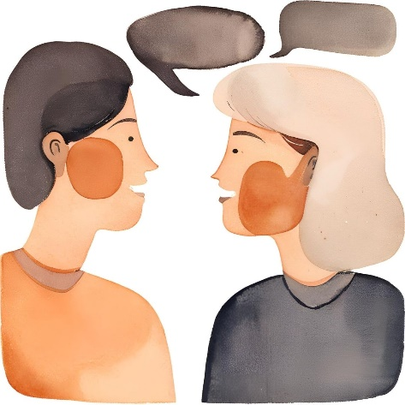
Örnek Durum ve Olaylar
Verilen cümlelerin hangi zorbalık türlerine örnek olduğunu düşünelim.
Feyza, sınıf arkadaşı Selime’nin ayakkabılarıyla sürekli dalga geçmektedir. Ayakkabılarının tanınan bir marka olmadığını söylemekte, ona Kezban demektedir. Maddi durumu pahalı marka ayakkabı almaya yetmeyen Selime kendisini hem üzgün hem eksik hissetmekte, ailesinin maddi durumundan utanmaktadır.
Dilek sınıf arkadaşı Reha’nın fotoğraflarını onun haberi olmadan çekmiş ve sınıfın ifşa grubunda paylaşmıştır. Reha bundan rahatsız olduğunu, bunun bir suç olduğunu Dilek’e söylemiş ama Dilek bunu umursamayıp aynı şeyi yapmayı sürdürmüştür. Bunun üzerine Reha polise gitmiş ve suç bildiriminde bulunmuştur.
Notes:
İlişkisel/ Sosyal Zorbalık
Siber zorbalık & ilişkisel zorbalık

Slide 13
Örnek Durum ve Olaylar
Verilen cümlelerin hangi zorbalık türlerine örnek olduğunu düşünelim.
Özge okulda çok popüler olan bir öğrencidir. Arkadaşları onun davranışlarını takip etmekte, onunla arkadaş kalmak için onun istediği şekilde davranmaktadır. Özge sınıf arkadaşı Nuri ile kavga etmiş ve onunla arası bozulmuştur. Bunun üzerine tüm çevresine Nuri’yle konuşmamasını söylemiş ve Nuri okulda yapayalnız kalmıştır.
Özkan, diğer sınıfta okuyan Mustafa’yla her fırsatta dalga geçmektedir. Mustafa’ya boyu kısa diye lakap takmakta, Mustafa cevap vermeye kalktığında «Konuşma yoksa döverim seni» diye tehdit etmektedir. Bir gün Özkan ve Mustafa’nın sınıfları maç yapmış, ikisi de sınıflarının takımında oynamıştır. Maçı fırsat bilen Özkan Mustafa’yı haksız yere yumruklamıştır.
Notes:
3. İlişkisel/ sosyal zorbalık. Duygusal Zorbalık.
4. Sözel & İlişkisel & Fiziksel Zorbalık

Slide 14
Örnek Durum ve Olaylar
Verilen cümlelerin hangi zorbalık türlerine örnek olduğunu düşünelim.
12. sınıf öğrencisi Uğur, aynı okulda okuduğu 11. sınıf öğrencisi Ebru’nun adı ve fotoğrafıyla sahte bir Instagram hesabı açmıştır. Bu hesaptan yüzü olmayan başka kişilerin uygunsuz fotoğraflarını Ebru’nun fotoğrafı gibi paylaşmaktadır. Öğretmenlerini Instagram’dan bulup onlara uygunsuz, tacize varan mesajlar yollamaktadır ve tüm bunları Ebru’nun adıyla yapmaktadır.
Notes:
5. Siber Zorbalık

Slide 15
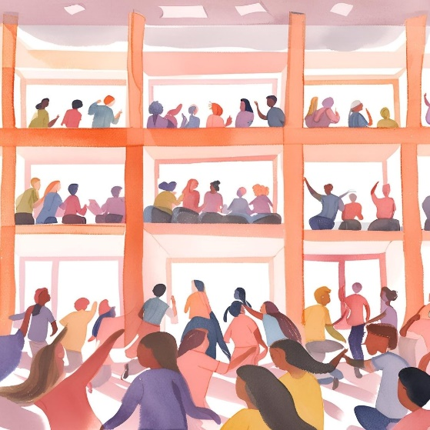
Akran Zorbalığında Farklı Gruplar
Akran zorbalığı okuldaki tüm öğrencileri ve okul ortamını etkilemektedir.
Akran zorbalığı durumlarında yer alan öğrencileri 4 temel grupta ele alabiliriz:
Zorbalık yapanlar
Zorbalığa maruz kalanlar
Hem zorbalık yapan hem zorbalığa maruz kalanlar
İzleyiciler (Olaya tanıklık edenler)

Slide 16
Akran Zorbalığına Neden Olabilecek Faktörler
Endişeli ya da kaygılı karakteri olmayan bir öğrenci de zorbalığa maruz kalabilir. Ya da her zorbaca davranan öğrenci öfke kontrol sorunu yaşıyor diyemeyiz.
Akran zorbalığına neden olabilen bir çok faktör bulunmaktadır. Ancak hiçbir bireysel veya ailesel özellik tek başına akran zorbalığının nedeni değildir.

Slide 17
Zorbalık Yapan Öğrencilere Etkileri
AKRAN ZORBALIĞININ ETKİLERİ
Kısa Süreli Etkiler
Uzun Süreli Etkiler
Okula uyumda güçlük
Dışlanma, yalnız kalma, sevilmeme
Arkadaşlık ilişkilerinde zorluklar
Saldırgan davranışların sürmesi
Arkadaşlık ilişkilerinde problemler
Erken yaşlarda sigara, alkol ve madde kullanma riski
Problemli davranışlarda (örn. suça yönelik) bulunma

Slide 18
Zorbalığa Maruz Kalan Öğrencilere Etkileri
AKRAN ZORBALIĞININ ETKİLERİ
Kısa Süreli Etkiler
Uzun Süreli Etkiler
Üzüntü, mutsuzluk, kızgınlık, yalnızlık
Özgüvende düşüş
Fiziksel belirtiler (baş ağrısı, karın ağrısı, mide bulantısı)
Uyku sorunları (korkulu rüyalar, kabuslar)
Okula bağlılıkta azalma
Okulda güvende hissetmeme, okula gitmek istememe
Akademik başarıda düşüş
Kendine zarar verme davranışları
Üzüntü, mutsuzluk, kızgınlık, yalnızlık
Düşük özgüven ve benlik saygısı
Depresyon ve kaygı bozuklukları
Sosyal ilişkilerde problemler

Slide 19
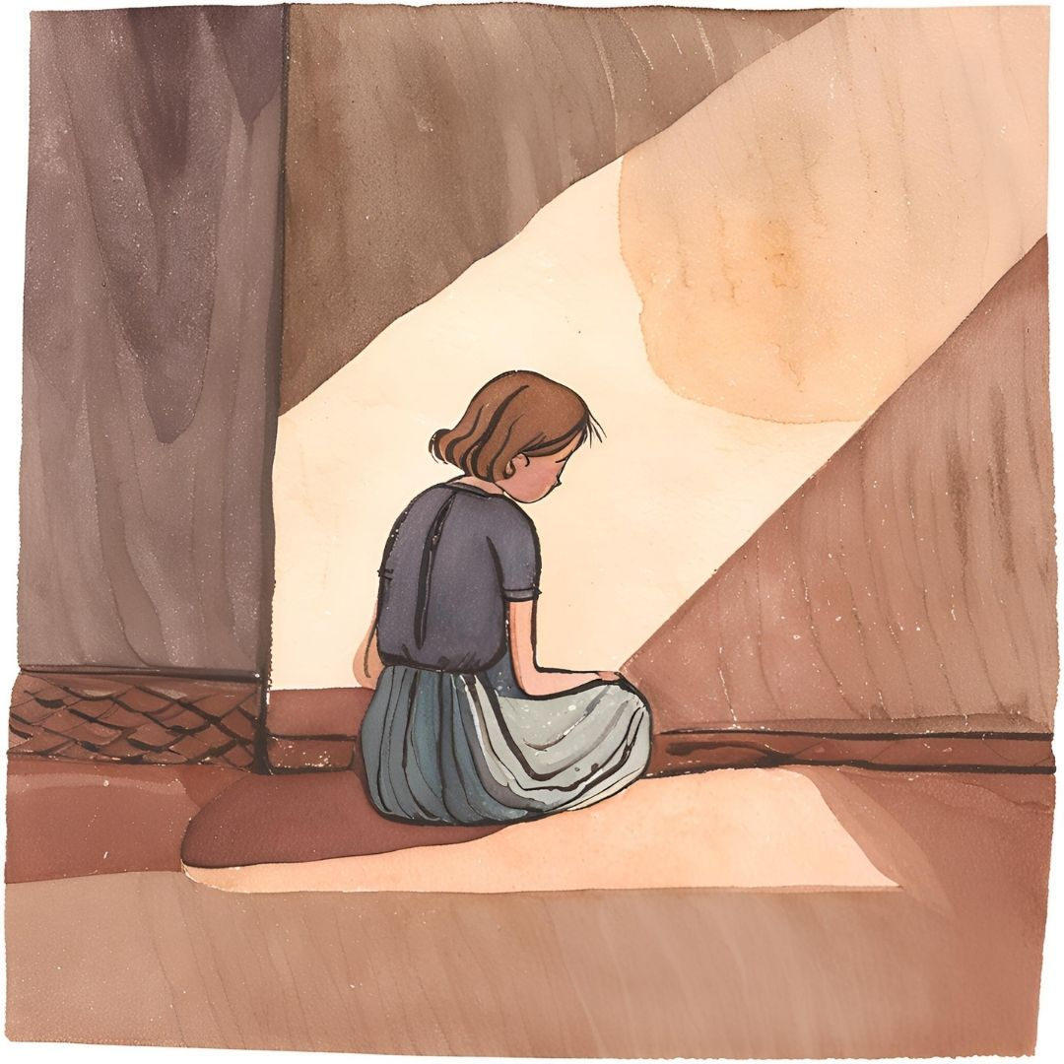
Hem Zorbalık Yapan Hem Zorbalığa Maruz Kalan Öğrencilere Etkileri
AKRAN ZORBALIĞININ ETKİLERİ
Yüksek düzeyde saldırgan davranışlar
Depresyon ve kaygı bozuklukları
Duygusal stres
Düşük benlik saygısı
Sosyal ilişkilerde problemler
Dışlanma

Slide 20
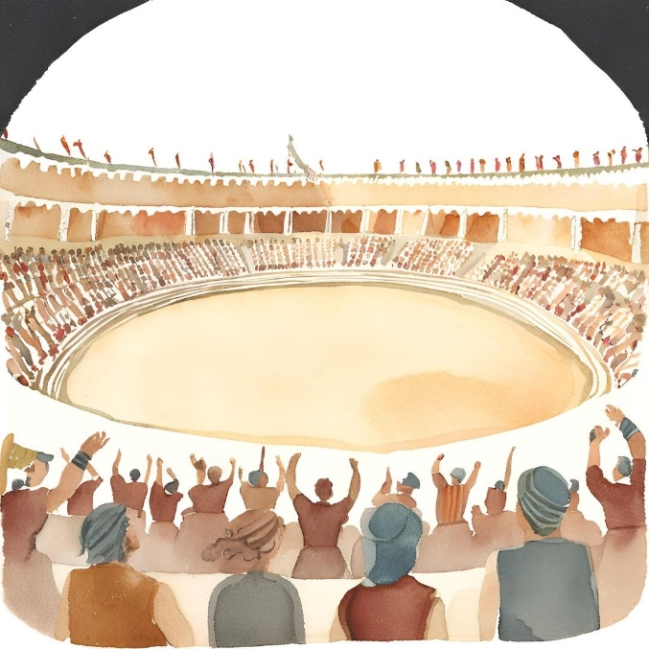
İzleyiciler İçin Etkileri
AKRAN ZORBALIĞININ ETKİLERİ
Kendisinin de aynı şeyleri yaşayacağına dair korku ve endişe
Kendisini savunmak için sürekli tetikte hissetme
Zorbalığa maruz kalan arkadaşı için üzülme
Yardım edemediği için suçluluk duyma
İspiyoncu olarak damgalanmaya karşı endişe duyma
Bir taraf tutma konusunda kendisini baskı altında hissetme
Okulda güvende hissetmeme, okula gitmek istememe

Slide 21
İnsanlar Neden Zorbaca Davranırlar?
Korku
Kıskançlık
Yalnızlık
Zayıflık
Mutsuzluk
Acımasızlık
Güç gösterisi yapma isteği
Popüler olma isteği
Kendini beğenmeme, sevmeme

Slide 22
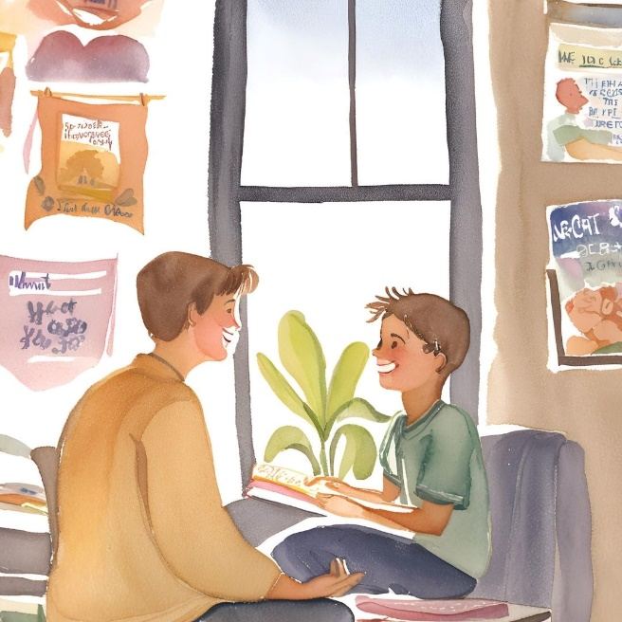
Zorbalığa Uğrarsan Ne Yapabilirsin?
Her şeyden önce bu davranışların sizin hatanız olmadığı ve bunların sadece sizin başınıza gelmediğini aklınızdan çıkarmayın.
Sessiz kalmayın. Böyle durumlarda korkmak normaldir. Güvendiğiniz bir yetişkine neler yaşadığınızı mutlaka anlatın. Bu rehber öğretmeniniz, öğretmeniniz, müdürünüz ,anneniz, babanız, olabilir. Biri sizi dinleyene kadar anlatmaya devam edin. Yardım alana kadar pes etmeyin.
Eğer sözlü olarak sizi taciz ediyorsa hiç cevap vermeyin, kafanızı çevirin ya da uzaklaşın. Bir müddet sonra sıkılıp, bırakacaktır.
Eğer fiziksel güç ya da şiddet kullanmaya kalktıysa hemen oradan uzaklaşmaya çalışın ve güvenli bir yere gidin.

Slide 23
Zorbalığa Şahit Olursan Ne Yapabilirsin?
Böyle davranışlara şahit olduğunuzda zorbalık yapan çocuğu cesaretlendirecek davranışlarda bulunmayın.
Yaptıklarına gülmeyin, tezahürat yapmayın, alkışlamayın.
Böyle bir durumda hemen öğretmenlerinizden birine haber verin.
Zorbalığa maruz kalan kişiyle arkadaş olun, onu grubunuza alın.
Zorbalık yapan çocuklarla da arkadaş olabilir, onlara doğru davranışlarda bulunmayı öğretebilirsiniz.

Slide 24
Akran Zorbalığının İdari (Okul ) Yaptırımları
Milli Eğitim Bakanlığı Ortaöğretim Kurumları Yönetmeliği Onuncu Kısım Üçüncü Bölümde öğrencilere verilebilecek disiplin cezaları anlatılmıştır.
Öğrencilere, disiplin cezasını gerektiren davranış ve fiillerinin niteliklerine göre;
a) Kınama, b) Okuldan kısa süreli uzaklaştırma, c) Okul değiştirme, ç) Örgün eğitim dışına çıkarma cezalarından biri verilir.

Slide 25
Dijital Kanun
Gerçek hayatta suç olan her şey internette de suçtur. Buna uymayanlar ilgili birimlere bildirilir.
Başkalarına ait içerikleri izinsiz kullanmak suçtur.
İnternette kendimize yapılmasını istemediğimiz davranışları, başkalarına yapmamalıyız.

Slide 26
Akran Zorbalığının Yasal Boyutu & Yaşanmış Olaylar
Akran zorbalığına maruz kalma durumunda ,kolluk kuvvetlerine baş vurarak yasal yollardan hakkınızı arayabilirsiniz.

Slide 27
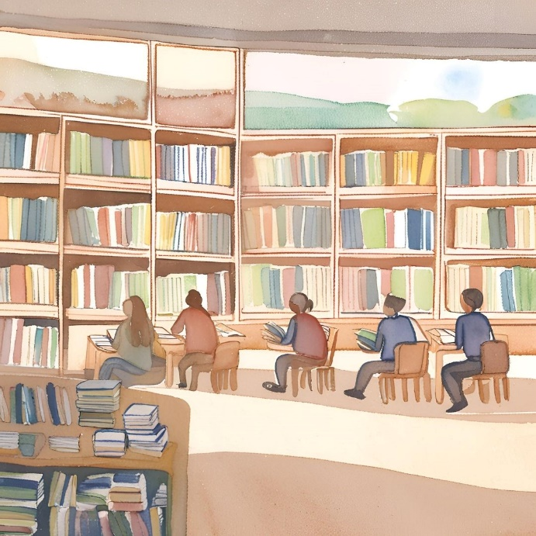
Yararlanılan Kaynaklar
Akran Zorbalığı ve Baş Etme Yolları, Batman Rehberlik ve Araştırma Merkezi, Broşür. Hazırlayanlar: Tuğba Demir& Şükrü Yıldırım.
Akran Zorbalığı Öğrenci Seminer Sunumu. Terapötik Akademi.
Akran Zorbalığı (Lise) Veli Sunumu. Özel Eğitim ve Rehberlik Hizmetleri Genel Müdürlüğü.
Akran Zorbalığı (Lise) Öğretmen Sunumu. Özel Eğitim ve Rehberlik Hizmetleri Genel Müdürlüğü.
Akran Zorbalığı Farkındalık Programı (Lise). Özel Eğitim ve Rehberlik Hizmetleri Genel Müdürlüğü.
Milli Eğitim Bakanlığı Ortaöğretim Kurumları Yönetmeliği

